Slide 1
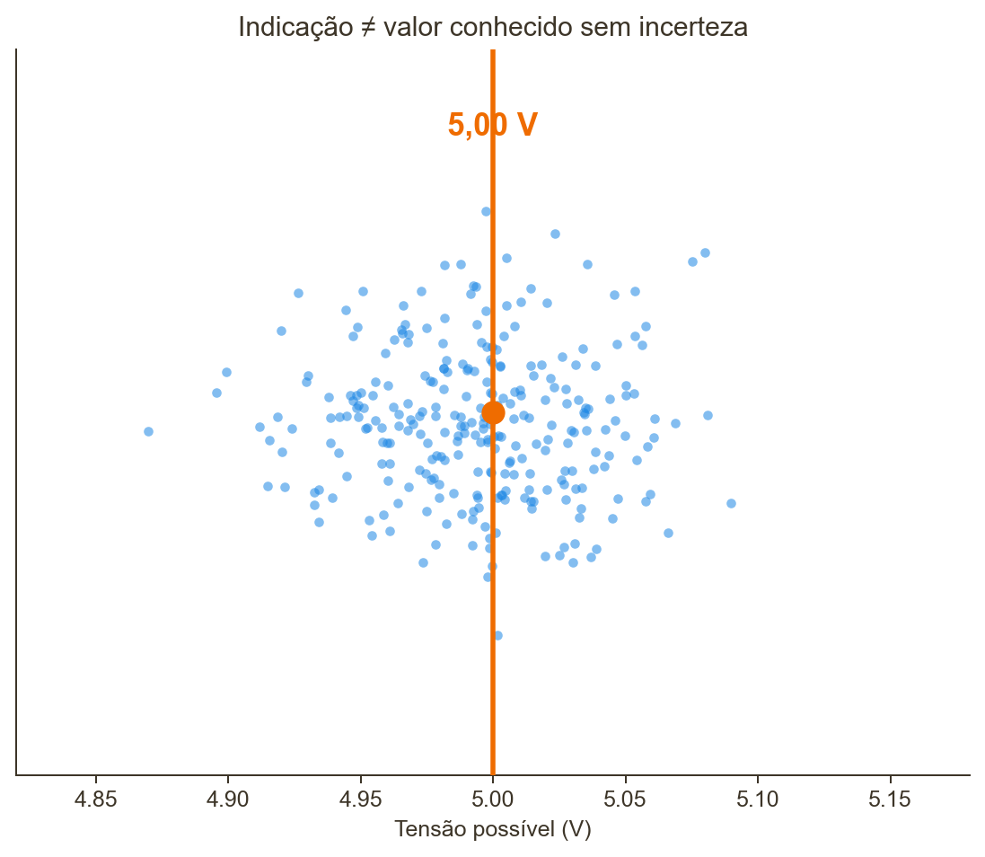
Método de
Monte Carlo
Jakson da Rocha Almeida
Instrumentação Eletrônica
PPEE / UFJF
Se indica 5,00 V, a tensão é 5,00 V?
Notes:
Abra com a pergunta. A indicação não é o valor verdadeiro: há incerteza de instrumento, calibração, resolução e ambiente. A questão da palestra: como obter a distribuição dos resultados possíveis quando várias fontes de incerteza atuam juntas.

Slide 2
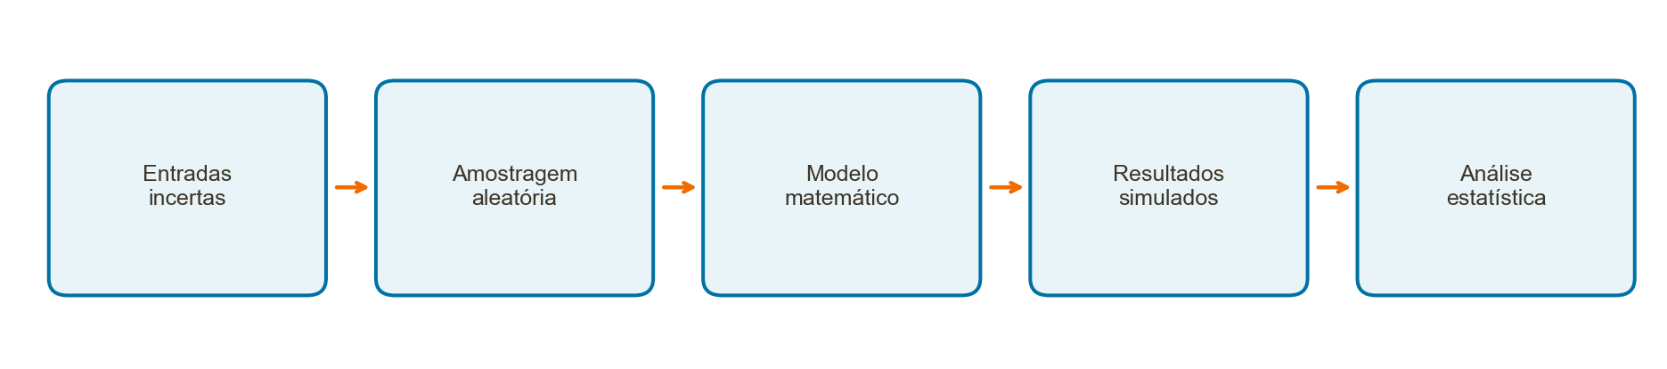
O que é
Amostragem aleatória repetida
para estimar o que o modelo produz
Notes:
Monte Carlo não é 'colocar ruído' no cálculo. As PDFs das entradas devem representar o conhecimento disponível sobre cada grandeza. Cinco etapas: entradas, sorteio, modelo, resultados, estatística.

Slide 3
Contexto breve
Amostragem aleatória é anterior ao computador
1940s: Ulam, von Neumann e o nome Monte Carlo
Hoje: engenharia, risco e incerteza de medição
Notes:
O nome evoca os jogos de Mônaco. O método não nasceu na metrologia: foi incorporado porque propaga as incertezas das entradas até o resultado da medição. Um minuto neste slide.

Slide 4
Média e dispersão
Leituras V1, V2, …, VN
Média = (soma das Vi) / N
Valor típico das observações
Desvio-padrão s (dispersão)
Incerteza da média ≈ s / √N
Repetir não corrige viés sistemático
Notes:
Uma medição não é um número isolado. s descreve a dispersão das leituras; s/√N é a incerteza-padrão da média, se as condições estatísticas valem. Instrumento descalibrado não some ao repetir o ensaio.

Slide 5
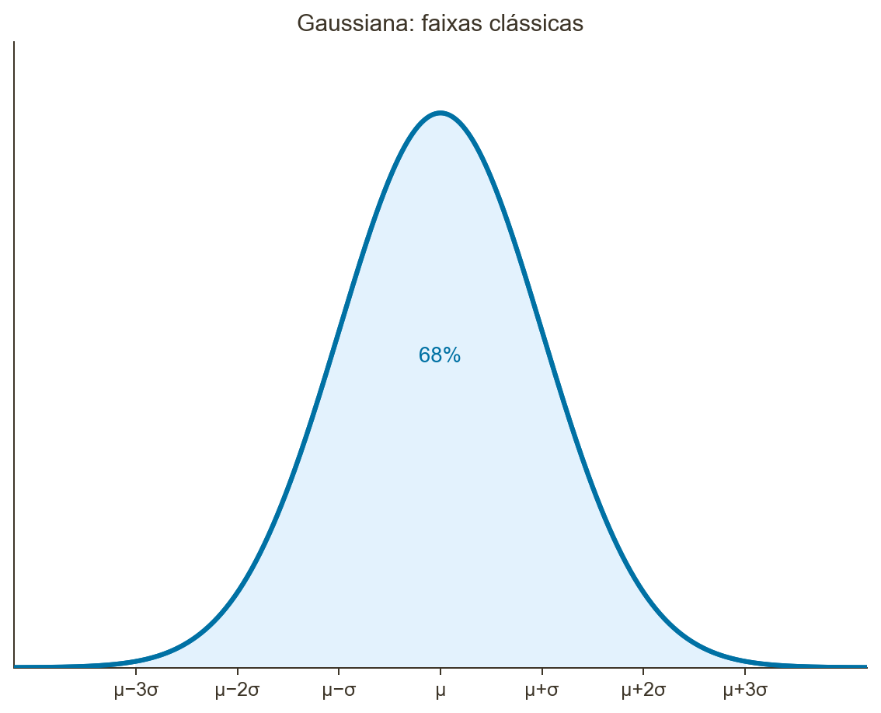
Distribuições
Gaussiana: 68% · 95% · 99,7%
são propriedades da normal,
não regras universais.
Resolução: muitas vezes uniforme.
Notes:
Se a entrada é modelada como normal, sorteamos dessa PDF. Nem toda grandeza é gaussiana: resolução de um DMM costuma ser retangular. Essa diversidade é uma vantagem do Monte Carlo.

Slide 6
O algoritmo
Y = f(X₁, X₂, …, Xₙ)
Sortear as entradas N vezes
Calcular cada Yₖ
Média, s e intervalo de cobertura
Notes:
O laço é simples. O trabalho difícil é o modelo e as PDFs. Cada iteração é um cenário plausível. No fim, a amostra de Y é a distribuição empírica do mensurando.

Slide 7
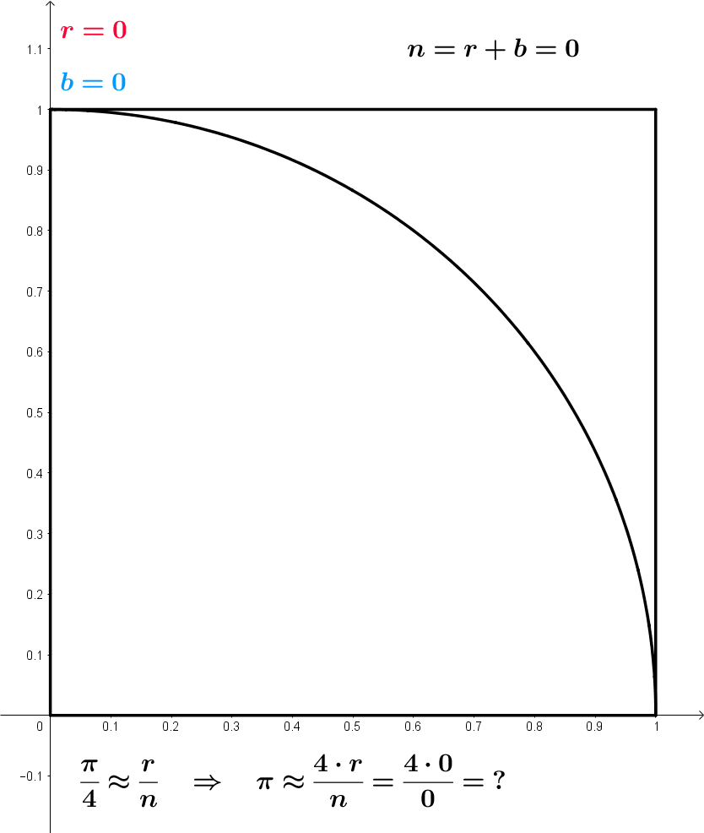
Estimando π
Quadrado [0, 1] × [0, 1]
Quarto de círculo de raio 1
vermelho: x² + y² ≤ 1
π̂ = 4 · r / n
Notes:
Demonstração visual (GIF). Área do quadrado = 1; área do quarto de círculo = π/4. Por isso π̂ = 4 r/n, com r = pontos vermelhos. Com poucos pontos a estimativa oscila; o erro típico cai como 1/√N — para reduzir o erro à metade, cerca de 4 vezes mais pontos. No GIF, n = 5000, r = 3930 → π̂ ≈ 3,144.

Slide 8
Do π à engenharia
Estimativa de π
coordenadas x, y
teste x² + y² ≤ 1
fração de pontos → π
Sistema de medição
grandezas V, I, …
modelo Y = f(X)
dispersão de Y → incerteza
Notes:
A analogia tem limite: no π, a aleatoriedade é do próprio sorteio geométrico. Em metrologia, as PDFs representam o conhecimento sobre as entradas; a simulação só propaga essa informação.

Slide 9
Na engenharia
Circuitos: tolerância de resistores
Controle: incerteza de sensores
Risco: probabilidade de violar um limite
Notes:
Sempre que há modelo matemático e incerteza nas entradas, Monte Carlo se aplica. Um minuto. Em seguida, o caso da disciplina: incerteza de medição.

Slide 10
Incerteza de medição
Y = f(X₁, …, Xₙ) exemplo: R = V / I
GUM: derivadas e covariâncias
Monte Carlo: propaga as PDFs
u(y) ≠ intervalo de cobertura
Notes:
Slide central. Incerteza-padrão é um desvio-padrão. Intervalo de cobertura (p.ex. 95%) não precisa ser simétrico nem igual a 2 u. Incluir correlação quando as entradas não são independentes.

Slide 11
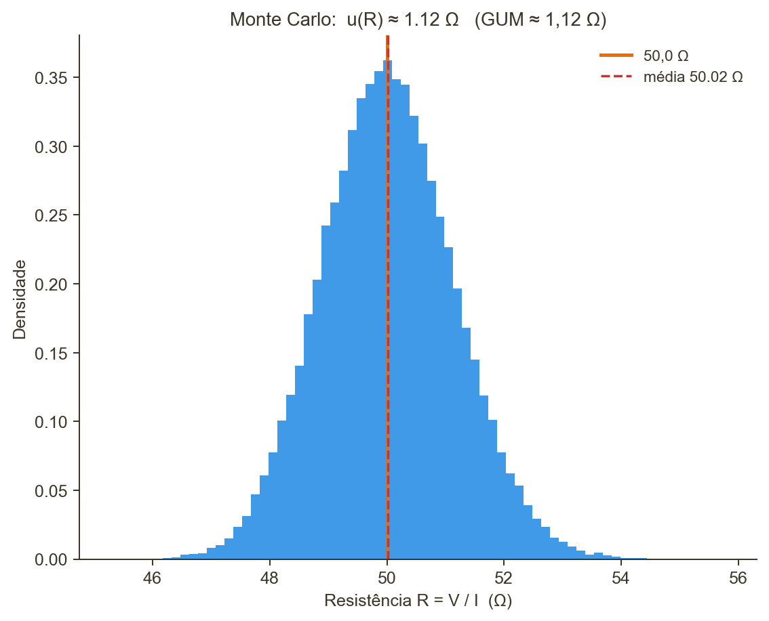
Exemplo: R = V / I
V = 5,00 ± 0,05 V
I = 0,100 ± 0,002 A
R = 50,0 Ω
GUM: u(R) ≈ 1,12 Ω
MCM: desvio-padrão próximo
Notes:
± interpretado como incerteza-padrão; entradas normais e independentes. 80 mil ensaios: u(R) ≈ 1,12 Ω, alinhado ao GUM de primeira ordem. O histograma é a distribuição do resultado — mais informativo do que um único número.

Slide 12
Calibração
Modelo simples: y = a x + b
a e b também têm incerteza
Sortear, recalcular, ver a saída
Preservar correlação entre coeficientes
Notes:
Rotina de laboratório: relação indicação × referência. Coeficientes vêm dos dados e não são independentes. Sortear a e b à toa distorce a incerteza do valor corrigido. Útil em calibração não linear ou PDF assimétrica.

Slide 13
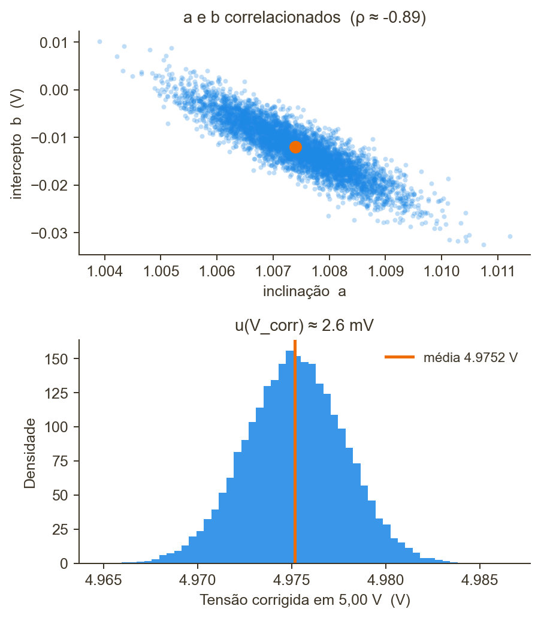
Calibração MC
Voltímetro: y = a x + b
10 pontos (1 a 10 V)
30 000 ensaios
corr(a, b) ≈ -0,89
Em 5,00 V:
V_corr = 4,975 V
u ≈ 2,6 mV
Notes:
Simulação feita de fato. Referência x de 1 a 10 V; indicação y = a x + b. Em cada ensaio, sorteiam-se incertezas da referência (2 mV) e da indicação (8 mV), refaz-se o ajuste linear e corrige-se y* = 5,00 V por x = (y* − b)/a. A nuvem (a, b) é alongada: correlação negativa típica da reta. Por isso não se pode sortear a e b independentemente. O histograma é a tensão corrigida; o desvio-padrão dessa amostra é u(V_corr).

Slide 14
Vantagens e limites
Modelos não lineares
Várias PDFs
Distribuição completa de Y
Intervalos de cobertura
Custa mais CPU que o GUM
Modelo ruim → resultado ruim
Não corrige viés desconhecido
Eventos raros exigem N grande
Notes:
Frase de fechamento deste bloco: a qualidade do Monte Carlo é a qualidade do modelo, das PDFs e do número de ensaios — não só do N.

Slide 15
Conclusão
A indicação não é o valor sem incerteza
Modelo → PDFs → distribuição de Y
Ferramenta para medição e calibração
JCGM 100:2008 (GUM)
JCGM 101:2008 (Monte Carlo)
bipm.org · JCGM publications
Notes:
Retome o 5,00 V. Monte Carlo não substitui o GUM: complementa, sobretudo quando o modelo é não linear ou a PDF de saída não é gaussiana. Abrir para perguntas.

